Slide 1

ORACIÓN DE PREPARACIÓN A LA CANONIZACIÓN DEL BEATO JOSÉ ALLAMANO
MES DE SEPTIEMBRE:
LA MISIÓN
Colegio Bilingüe José Allamano
“Excelencia Académica y Respeto por las Personas y las Culturas”
Sigue las instrucciones para realizar la oración de cada día, según la fecha correspondiente

Slide 2
PREAMBULO
Después de haber reflexionado con devoción y admiración aquellas palabras colmadas de sabiduría de nuestro padre fundador, donde nos compartía la grandeza y sublimidad del misterio de amor que Dios nos tiene, a saber, la sagrada Eucaristía, para el mes de septiembre se propone como punto de referencia el carisma de la MISIÓN.
Invoquemos en un minuto de silencio la acción del Espíritu Santo para que ilumine nuestros sentidos espirituales y así podamos contemplar, degustar, interiorizar, vivenciar y celebrar con sentido y trascendencia cada uno de los mensajes que se nos compartirá a lo largo de estas cuatro semanas. La misión que Jesucristo nos encomienda parte de permitirnos colmar nuestro corazón del consuelo que Él nos ofrece para consolar, en su nombre, a todos nuestros hermanos que están cansados y agobiados.

Slide 3
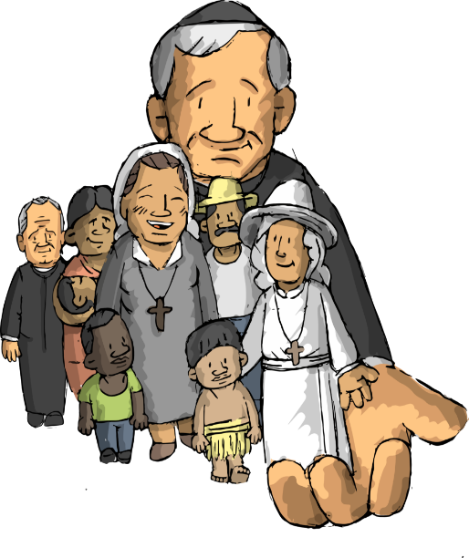
SEMANA UNO:
DEL 2 AL 6 DE SEPTIEMBRE
PARA CONOCERLO MÁS EN SU ESPÍRITU MISIONERO

Slide 4
LUNES 2 DE SEPTIEMBRE
Persignarse
Canto: proyectar unos segundos el canto para ambientar el momento, ingresando al siguiente enlace:
https://www.youtube.com/watch?v=0q7mmiNeYEM
Dinámica de oración: Solicitar a los estudiantes que anoten en una hoja qué significa la palabra misión para ellos y algunos compartirán su definición.
Posteriormente el docente hará lectura de la siguiente definición:

Slide 5
Según la Real Academia Española (RAE) el concepto de MISIÓN se define como “Poder, facultad que se da a alguien de ir a desempeñar algún cometido”.
En el texto “Beato José Allamano: una vida que continúa” se nos plantea que la misión es el fundamento de la identidad del Instituto Misionero de la Consolata, el cual consiste en acatar la voluntad y el modo en que Dios Padre quiere la salvación para todos los hombres y lo ha manifestado en nuestra historia de salvación. Es decir, la MISIÓN consiste en aquel fervor, fuerza e inquietud que experimenta todo aquel que ha sido llamado por Dios para desempeñar su obra salvífica en el mundo, compartiendo la experiencia de fe que ha transformado su vida y así contagiar a otras vidas que se encuentran sin rumbo, desesperanzados y en estado de miseria.
4. Gloria al Padre y al hijo y al Espíritu Santo… Beato José Allamano….Virgen de la Consolata
5. Persignarse

Slide 6
MARTES 3 DE SEPTIEMBRE
Persignarse
Canto: proyectar unos segundos el canto para ambientar el momento, ingresando al siguiente enlace:
https://www.youtube.com/watch?v=0q7mmiNeYEM
Dinámica de oración: El consejero de aula solicitará a los estudiantes que rápidamente muestren al compañero de al lado lo más valioso que tienen en su morral.
Posteriormente el docente hará lectura de la siguiente reflexión, explicando qué fue lo más valioso para el beato Allamano en su inquietud misionera:

Slide 7
Desde muy temprana edad, Allamano había seguido con fervor la obra misionera que, Guillermo Massaia, misionero capuchino, había realizado en Etiopía y esta inquietud se mantuvo intacta a lo largos de su formación sacerdotal y como rector del Santuario de La Consolata en Turín, Italia, hasta constituir el proyecto de salir de su región hacia los lugares más necesitados de la presencia de ministros que construyeran el Reino de Dios tanto de palabras como de obras.
4. Gloria al Padre y al hijo y al Espíritu Santo… Beato José Allamano…. Virgen de la Consolata …
5. Persignarse

Slide 8
MIÉRCOLES 4 DE SEPTIEMBRE
Persignarse
Canto: proyectar unos segundos el canto para ambientar el momento, ingresando al siguiente enlace:
https://www.youtube.com/watch?v=0q7mmiNeYEM
Dinámica de oración: En un primer momento, en parejas, con el compañero de al lado, se contarán cuál fue la situación más triste que ha vivido. En un segundo momento, quien escuchó le compartirá una frase de consuelo al compañero y viceversa.
Posteriormente el docente hará lectura de la siguiente reflexión, sobre la primera característica de la MISIÓN para Allamano:

Slide 9
Acudiendo al libro Así los quiero, en el numeral 151 el padre José Allamano nos dice lo siguiente: “Sólo nuestro Señor sabe dar el verdadero consuelo, para que se lo busque en él o al menos también en él, que es la fuente de toda consolación. Podemos confiarle lo que sea, que él siempre nos escuchará, nos consolará en nuestras penas y ayudará a soportarlas”. En consecuencia, la misión que asumió el Beato Allamano y ha dejado como legado para sus misioneros y misioneras a lo largo de la historia consiste en evangelizar mediante la consolación, es decir, anunciar el amor misericordioso de Dios que consuela.
4. Gloria al Padre y al hijo y al Espíritu Santo… Beato José Allamano…. Virgen de la Consolata …
5. Persignarse

Slide 10
JUEVES 5 DE SEPTIEMBRE
Persignarse
2. Dinámica de oración: Se proyectará el video “Cadena de favores” explicando cómo la santificación de vida consiste en hacer el bien con pequeñas cosas.
Enlace: https://www.youtube.com/watch?v=fJkWfHUaHTw&t=30s
Posteriormente el docente hará lectura de la siguiente reflexión, sobre la segunda característica fundamental de la MISIÓN “Evangelizo santificando y me santifico evangelizando”

Slide 11
Primero santos, después misioneros. Están aquí para ser Misioneros y Misioneras de la Consolata. No pueden serlo sino viviendo y obrando según el fin del Instituto, que es la santificación de sus miembros y la evangelización de los pueblos. Es lo que permanentemente les repito: las personas se salvan con la santidad. Es decir, querer que los demás sean buenos sin serlo nosotros es pretender algo imposible. Nadie puede dar lo que no tiene. Podríamos dar un sacramento aun sin ser santos, pero convertir personas no. Normalmente Dios no concede el poder de tocar los corazones de los demás a quien no está unido a él con una caridad muy grande, hasta el punto de poder pretender que haga milagros. Crean en esto: quien no arde, no incendia, quien no tiene el fuego de la caridad, no puede comunicarlo. Para dedicarse a los demás no es necesario descuidar la unión con Dios y sacrificar la propia santificación.
4. Gloria al Padre y al hijo y al Espíritu Santo… Beato José Allamano…. Virgen de la Consolata …
5. Persignarse

Slide 12
VIERNES 6 DE SEPTIEMBRE
Persignarse
Canto: proyectar unos segundos el canto para ambientar el momento, ingresando al siguiente enlace:
https://www.youtube.com/watch?v=0q7mmiNeYEM
Dinámica de oración: I. En un primer momento, reflexionen en comunidad –curso- las siguientes preguntas:
¿Cómo he experimentado la consolación del Señor a lo largo de mi vida?
b. ¿Cómo cumplo mi misión consoladora en el mundo?

Slide 13
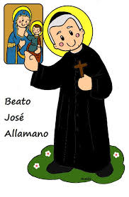
II. En un segundo momento, los estudiantes copiarán en un trozo de papel una palabra clave que le haya quedado como enseñanza acerca de los dos pilares que, a nuestra consideración, son el motor y la esencia de la MISIÓN para la espiritualidad allamaniana.
4. Gloria al Padre y al hijo y al Espíritu Santo… Beato José Allamano…. Virgen de la Consolata …
5. Persignarse

Slide 14
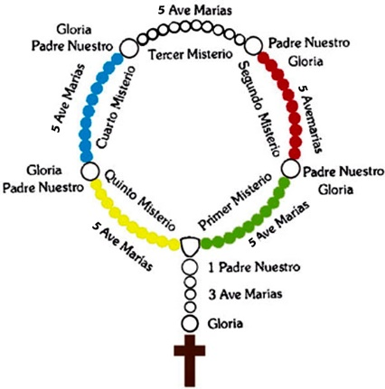
SEMANA DOS:
DEL 9 AL 13 DE SEPTIEMBRE
2. PARA INTERIORIZARLO MÁS
Rezo del Rosario misionero

Slide 15
LUNES 9 DE SEPTIEMBRE
Persignarse
Canto: proyectar unos segundos el canto para ambientar el momento, ingresando al siguiente enlace:
https://www.youtube.com/watch?v=SG3R7366iAw
Dinámica de oración: En un primer momento se hará lectura del primer misterio y la oración por el continente misionero:
PRIMER MISTERIO: REZAMOS POR ÁFRICA
Los primeros cuatro misioneros llegan a Kenia en 1902, cumpliendo su sueño de extender la consolación a las regiones más necesitadas. Es el continente más antiguo del mundo y se cree que es la cuna de la humanidad. A pesar de ser un continente rico en minerales, petróleo y gas, con un alto potencial en el sector agrícola, en el manejo de energías renovables y tecnología, su desarrollo económico es bajo en la mayoría de países que lo integran, abunda la pobreza, el hambre, el desempleo, crisis en infraestructuras viales, electricidad y agua potable, la desigualdad social y los conflictos internos.

Slide 16

Oremos con la intención del misterio del Rosario Misionero: Supliquemos al Señor, por intercesión de nuestra Madre Consolata, que derrame tu gracia sobre los misioneros, misioneras y laicos de la Consolata en África, fortaleciéndolos en su labor de amor y evangelización, y que brinde consuelo y esperanza a todas las personas que enfrentan dificultades y realidades desafiantes en este continente, para que puedan encontrar en Él la fuerza y la paz necesarias para superar sus pruebas. Amén.
4. Padre Nuestro, 3 Ave Marías y Gloria…
5. Beato José Allamano…
5. Persignarse

Slide 17
MARTES 10 DE SEPTIEMBRE
Persignarse
Canto: proyectar unos segundos el canto para ambientar el momento, ingresando al siguiente enlace:
https://www.youtube.com/watch?v=SG3R7366iAw
Dinámica de oración: En un primer momento se hará lectura del primer misterio y la oración por el continente misionero:
SEGUNDO MISTERIO: REZAMOS POR AMÉRICA
Un 16 de febrero de 1937 llega a Rio de Janeiro, Brasil, el primer misionero de la Consolata al continente americano. Posteriormente fueron extendiéndose por Argentina y USA (1946), Canadá y Colombia (1947), Venezuela (1970) y México (2008). América es el segundo continente más grande del mundo, después de Asia. América es un continente lleno de riquezas naturales, pero sus pobladores son marginalmente pobres. Otras realidades que azotan al continente americano son el narcotráfico, la destrucción ecológica, el terrorismo y la corrupción, que hoy involucra a gobernantes de muchos países.

Slide 18
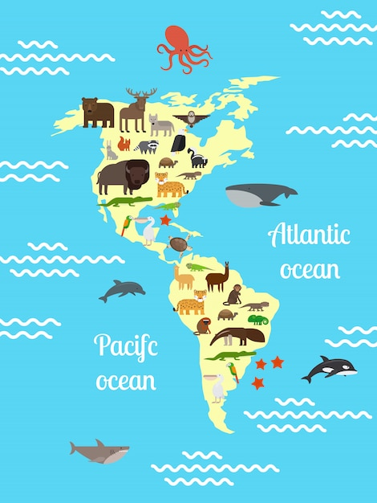
Oremos con la intención del misterio del Rosario Misionero: Supliquemos al Señor, por intercesión de nuestra Madre Consolata, que bendigas a todos los misioneros, misioneras y laicos de la Consolata para que les otorgues la gracia de empeñarse en una Nueva Evangelización, a la que todos somos llamados, comprometiéndose en una educación continua de la fe, celebrando tu alabanza y anunciando a tu hijo Jesucristo más allá de las propias fronteras, en medio de sus realidades de muerte y de sufrimiento constante. Amén.
4. Padre Nuestro, 3 Ave Marías y Gloria…
5. Beato José Allamano…
5. Persignarse

Slide 19
MIÉRCOLES 11 DE SEPTIEMBRE
Persignarse
Canto: proyectar unos segundos el canto para ambientar el momento, ingresando al siguiente enlace:
https://www.youtube.com/watch?v=SG3R7366iAw
Dinámica de oración: En un primer momento se hará lectura del primer misterio y la oración por el continente misionero:
TERCER MISTERIO: REZAMOS POR EUROPA
Hoy en día el carisma allamaniano comparte la MISIÓN de la consolación mediante la “la formación de parroquias misioneras, la evangelización de los jóvenes, la acogida y la atención a los inmigrantes, la presencia en los suburbios o periferias y el uso de los medios de comunicación como herramienta de formación y animación misionera.” podríamos decir que es uno de los continentes en el que menos pobreza hay, sin embargo, no son ajenos a este flagelo. En las últimas décadas, han aparecido un notable número de nuevos Estados independientes en el este de Europa, lo cual ha creado zonas de gran inestabilidad, provocando frecuentemente choques violentos.

Slide 20

Oremos con la intención del misterio del Rosario Misionero: Supliquemos al Señor, por intercesión de nuestra Madre Consolata, que les des a las familias de Europa un espíritu generoso, abierto a su misión en lo concerniente a la transmisión de la vida. Libera a este continente de la cultura de la muerte y del hedonismo que busca impregnarlo y alejarlo de Dios. Que los misioneros, misioneras y laicos de la Consolata reciban los medios suficientes para seguir construyendo la casa común, en la que se respeten la dignidad y los derechos de todos. Amén.
4. Padre Nuestro, 3 Ave Marías y Gloria…
5. Beato José Allamano…
5. Persignarse

Slide 21
JUEVES 12 DE SEPTIEMBRE
Persignarse
Canto: proyectar unos segundos el canto para ambientar el momento, ingresando al siguiente enlace:
https://www.youtube.com/watch?v=SG3R7366iAw
Dinámica de oración: En un primer momento se hará lectura del primer misterio y la oración por el continente misionero:
CUARTO MISTERIO: REZAMOS POR ASIA
En la esfera de desarrollo, las situaciones en el continente asiático son tan diversas que dificultan su clasificación en una sola categoría. Algunos países están muy desarrollados, mientras que otros siguen aplicando políticas económicas pobres. En algunos casos, el costo de ese desarrollo ha sido el cambio de los valores sociales y religiosos de sus familias (…) Algunos países reducen las personas más vulnerables en la vida cotidiana al nivel de ciudadanos de segunda clase, con poca protección de sus derechos humanos fundamentales. En otros países se niega la libertad religiosa.

Slide 22

Oremos con la intención del misterio del Rosario Misionero: Supliquemos al Señor, por intercesión de nuestra Madre Consolata, protege a la Iglesia de Asia de todas las fuerzas que la amenazan, principalmente en las que la Iglesia es perseguida. Te pedimos por los pobres, oprimidos y marginados del continente asiático. Que los misioneros, misioneras y laicos de la Consolata puedan llegar a conocer la consolación de tu Hijo Jesucristo y a saborear así el gozo de la vida en su plenitud. Amén.
4. Padre Nuestro, 3 Ave Marías y Gloria…
5. Beato José Allamano…
5. Persignarse

Slide 23
VIERNES 13 DE SEPTIEMBRE
Persignarse
Canto: proyectar unos segundos el canto para ambientar el momento, ingresando al siguiente enlace:
https://www.youtube.com/watch?v=SG3R7366iAw
Dinámica de oración: En un primer momento se hará lectura del primer misterio y la oración por el continente misionero:
QUINTO MISTERIO: REZAMOS POR OCEANIA
En el continente de Oceanía no hay presencia de los misioneros y misioneras de la Consolata. Sin embargo, otros miembros de la Iglesia católica ejercen una labor que dan consolación a los más desfavorecidos de esta parte del mundo. Como su mismo nombre lo indica, Oceanía es más de mar que tierra. Desde hace siglos, estuvo poblado por una gran cantidad de tribus de nativos (unas 5.000) con culturas, dialectos y religiones autóctonas diferentes. El progreso se ha visto secularmente obstaculizado por la dispersión geográfica y humana, el aislamiento, la escasez de profesionales cualificados y las dificultades de comunicación.

Slide 24
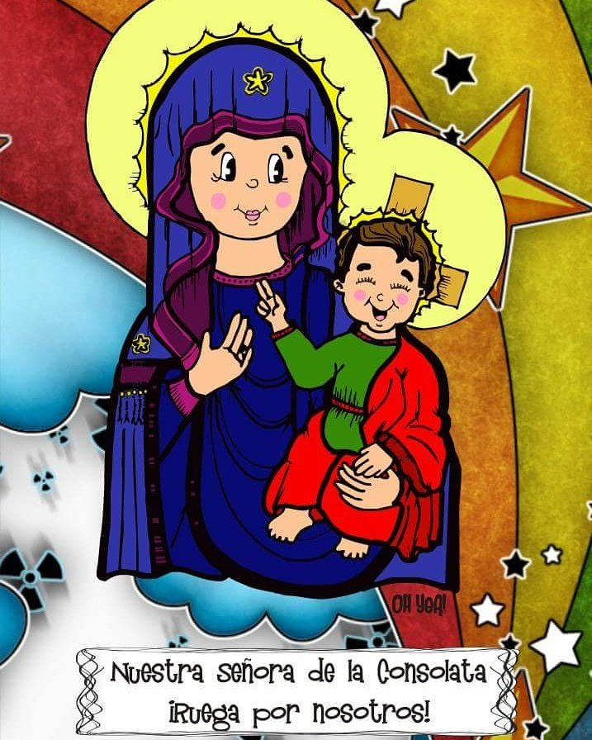
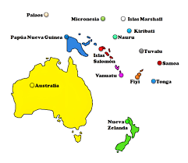
Oremos con la intención del misterio del Rosario Misionero: Supliquemos al Señor, por intercesión de nuestra Madre Consolata, dirige tu mirada al continente de Oceanía, que te invoca desde sus millones de islas dispersas en el azul del Océano Pacífico. Que la Iglesia en Oceanía no deje de crecer, y muestre el rostro glorioso de tu Hijo, lleno de Gracia y Verdad a todos los habitantes. Amén.
4. Padre Nuestro, 3 Ave Marías y Gloria…
5. Beato José Allamano…
5. Persignarse

Slide 25
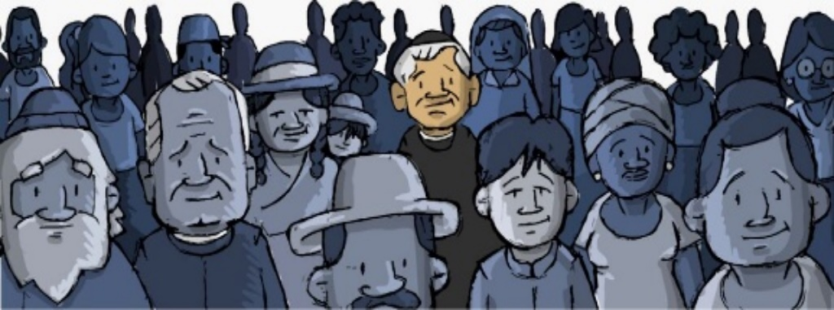
SEMANA TRES:
DEL 16 AL 20 DE SEPTIEMBRE
3. PARA VIVIRLO EN NUESTRO DÍA A DÍA

Slide 26
LUNES 16 DE SEPTIEMBRE
Persignarse
Canto: proyectar unos segundos el canto para ambientar el momento, ingresando al siguiente enlace:
https://www.youtube.com/watch?v=CzpiDrcxFmw&t=77s
Dinámica de oración: Solicitar a los estudiantes que organicen un esquema pequeño de oración para realizarlo con sus familias en casa, orando por la misión que nos compete a todos. Se escucharán a algunos estudiantes.
4. Gloria al Padre y al hijo y al Espíritu Santo… Beato José Allamano….Virgen de la Consolata
5. Persignarse

Slide 27
MARTES 17 DE SEPTIEMBRE
Persignarse
Canto: proyectar unos segundos el canto para ambientar el momento, ingresando al siguiente enlace:
https://www.youtube.com/watch?v=CzpiDrcxFmw&t=77s
Dinámica de oración: Solicitar a los estudiantes que elaboren en un trozo de papel una frase significativa que entusiasme al curso para vivir la MISIÓN. Se escucharán a algunos estudiantes.
4. Gloria al Padre y al hijo y al Espíritu Santo… Beato José Allamano….Virgen de la Consolata.
5. Persignarse

Slide 28
MIÉRCOLES 18 DE SEPTIEMBRE
Persignarse
Canto: proyectar unos segundos el canto para ambientar el momento, ingresando al siguiente enlace:
https://www.youtube.com/watch?v=CzpiDrcxFmw&t=77s
Dinámica de oración: Solicitar a los estudiantes que piensen en una acción de consolación para un grupo de personas vulnerable (pobres, migrantes, enfermas, en depresión…) y expliquen cómo van a llevar consolación a estas personas. Se escucharán algunas intervenciones.
Gloria al Padre… Beato Allamano….Virgen de la Consolata.
5. Persignarse

Slide 29
JUEVES 19 DE SEPTIEMBRE
Persignarse
Canto: proyectar unos segundos el canto para ambientar el momento, ingresando al siguiente enlace:
https://www.youtube.com/watch?v=CzpiDrcxFmw&t=77s
Dinámica de oración: Solicitar a los estudiantes que piensen en los comportamientos negativos han tenido últimamente con sus compañeros y anotarán en un trozo de papel un compromiso concreto para mejorar esa situación conflictiva. Algunos podrán compartir el compromiso.
Gloria al Padre… Beato Allamano….Virgen de la Consolata.
5. Persignarse

Slide 30
VIERNES 20 DE SEPTIEMBRE
Persignarse
Canto: proyectar unos segundos el canto para ambientar el momento, ingresando al siguiente enlace:
https://www.youtube.com/watch?v=CzpiDrcxFmw&t=77s
Dinámica de oración: Cuando enfrentes problemas o sufrimientos, ofrécelos a Dios como una manera de unirte a la misión redentora de Cristo. Esto te permitirá santificarte a través de las pruebas.Solicitar a los estudiantes que piensen en la dificultad o necesidad por la que están pasando sus familias y algunos podrán compartir esa oración en voz alta.
Gloria al Padre… Beato Allamano….Virgen de la Consolata.
5. Persignarse

Slide 31
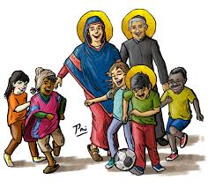
SEMANA CUATRO:
DEL 23 AL 27 DE SEPTIEMBRE
4. PARA CELEBRARLO EN COMUNIDAD CON ESPÍRITU DE FAMILIA

Slide 32
LUNES 23 DE SEPTIEMBRE
Persignarse
Canto: proyectar unos segundos el canto para ambientar el momento, ingresando al siguiente enlace:
https://www.youtube.com/watch?v=gKJNRuOoaeE
Dinámica de oración: Solicitar a los estudiantes que pasen al tablero y escriban cómo imaginarían una celebración de la Eucaristía perfecta.
Después se hará lectura de la siguiente recomendación: Los invitamos a CELEBRAR COMO FAMILIA, COMO COMUNIDAD, el gran banquete misionero por excelencia, a saber, LA EUCARISTÍA, ya que, al ser alimentados con el cuerpo y sangre de Nuestro Señor Jesucristo, quien se da como el mayor consuelo para nuestras vidas, somos enviados a compartir esta inmensa bendición con el mundo entero.
Gloria al Padre… Beato Allamano….Virgen de la Consolata.
5. Persignarse

Slide 33
MARTES 24 DE SEPTIEMBRE
Persignarse
Canto: proyectar el canto para ambientar el momento, ingresando al siguiente enlace:
https://www.youtube.com/watch?v=ks_uPBpwe1Y
Dinámica de oración: Solicitar a los estudiantes que compartan qué opinan sobre el misterio de la Eucaristía, teniendo en cuenta el video que acabaron de ver sobre la canción “Jesús está vivo”
Después se hará lectura de la siguiente recomendación: Durante la Eucaristía que celebremos como curso o como institución, participemos plenamente con mente y corazón. Escuchemos con atención la Palabra de Dios y las homilías -que deben ser concretas y oportunas- buscando aplicar sus enseñanzas en la vida diaria y en la misión personal.
Gloria al Padre… Beato Allamano….Virgen de la Consolata.
5. Persignarse

Slide 34
MIÉRCOLES 25 DE SEPTIEMBRE
Persignarse
Canto: proyectar unos segundos el canto para ambientar el momento, ingresando al siguiente enlace:
https://www.youtube.com/watch?v=V1a2Oop73IA&list=PL7E31CC828369B54E
Dinámica de oración: Solicitar a los estudiantes que piensen en algo que quieran ofrecerle al Señor (el esfuerzo por aprobar las asignaturas; un acto de solidaridad con un compañero, familiar; una acción de gracias por algo bueno que nos haya pasado; una petición por alguna necesidad…) y compartirlo en voz alta.
Después se hará lectura de la siguiente recomendación: En el momento del ofertorio dentro de la Eucaristía, ofrezcamos nuestras dificultades, alegrías y esfuerzos misioneros.
4. Gloria al Padre… Beato Allamano….Virgen de la Consolata.
5. Persignarse

Slide 35
JUEVES 26 DE SEPTIEMBRE
Persignarse
Canto: proyectar unos segundos el canto para ambientar el momento, ingresando al siguiente enlace:
https://www.youtube.com/watch?v=nzzQI5W4pO8&list=PL7E31CC828369B54E&index=3
Dinámica de oración: Solicitar a los estudiantes que se hagan un compromiso concreto de vida, como fruto de reflexión, donde se comprometan a vivir la MISIÓN cada día.
Después se hará lectura de la siguiente recomendación: Dediquemos un momento de adoración después de recibir a Jesús en la Eucaristía, para contemplar su presencia en nuestra vida. Pidamos que su amor nos inspire a ser un misionero en el entorno, compartiendo la fe con los demás..
4. Gloria al Padre… Beato Allamano….Virgen de la Consolata.
5. Persignarse

Slide 36
VIERNES 27 DE SEPTIEMBRE
Persignarse
Canto: proyectar unos segundos el canto para ambientar el momento, ingresando al siguiente enlace:
https://www.youtube.com/watch?v=YJyRel7ufdE
Dinámica de oración:
Solicitar a los estudiantes que ofrezcan una oración breve de acción de gracias por el mes de reflexión que se llevó a cabo en torno a la MISIÓN.
4. Gloria al Padre… Beato Allamano….Virgen de la Consolata.
5. Persignarse

